Slide 1
라운드 키 선행 로드를 사용한 CHAM 고속 구현
정보컴퓨터공학과 권혁동

Slide 2
CHAM
8-bit AVR 최적 구현
CHAM-CTR fixed-key 구현
CHAM-CTR variable-key 구현
Furious CHAM-CTR-64/128 구현

Slide 3
CHAM
ICISC’17에서 발표된 국산 경량 블록암호
Revised 버전이 ICISC’19에서 발표
기존과 라운드 수만 다르고 모든 구조가 동일
분류 | n(평문) | k(키) | r(라운드) | old-r
64/128 | 64 | 128 | 88 | 80
128/128 | 128 | 128 | 112 | 80
128/256 | 128 | 256 | 120 | 96

Slide 4
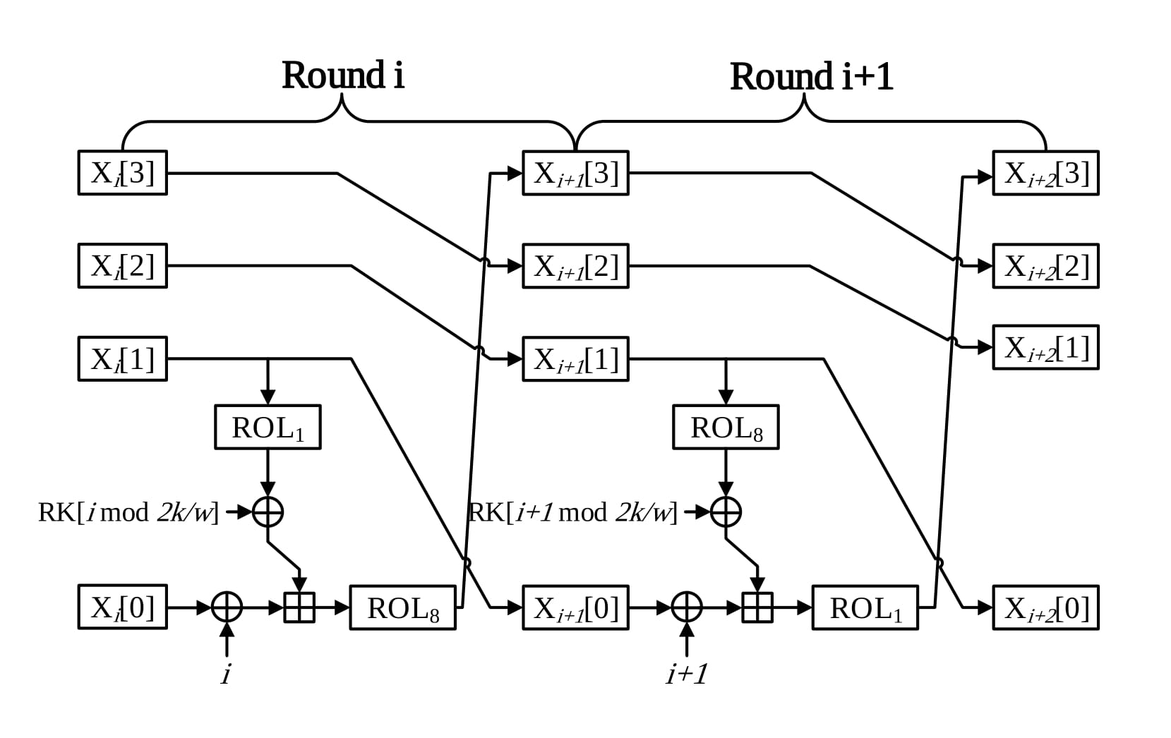
CHAM
4-branch Feistel 구조
ARX 구조
연산과 구조가 단순하여 쉬운 구현

Slide 5
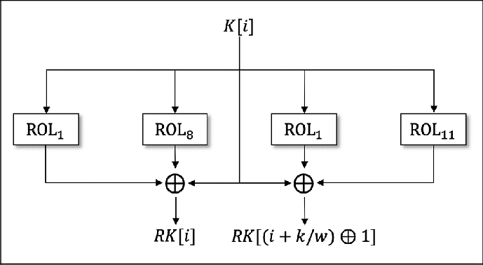
CHAM
stateless 키 스케줄링
키의 상태를 저장하지 않는 기법
키 저장 공간을 줄임

Slide 6
8-bit AVR 최적 구현
라운드 키 접근 최적화
CHAM의 키 사이즈는 32 또는 64 바이트
메모리의 접근 범위는 최대 64
하위 주소가 0x00인 경우, 1바이트 오프셋 연산으로 모든 키 접근 가능
R30: 0x00
R31: 0x10
R30: 0x01
R31: 0x10
R30: 0x02
R31: 0x10
R30: 0x03
R31: 0x10

Slide 7
8-bit AVR 최적 구현
카운터 접근 최적화
CHAM의 라운드 수는 최대 96
이는 1바이트 레지스터 표현 범위에 들어옴
레지스터 하나로 카운터 표현 가능

Slide 8
8-bit AVR 최적 구현
메모리 접근 최적화
메모리 접근 이후 자동으로 주소 이전
메모리 자동 계산 명령어 활용
이 구현물은 CHAM의 최적 구현
LD R22, X
INC R30
LD R23, X
INC R30
LD R22, X+
LD R23, X+

Slide 9
CHAM-CTR fixed-key 구현
Revised CHAM을 대상으로 한 구현
블록암호 운용모드 중 하나인 카운터 모드를 적용
입력의 논스 부분은 고정 값임을 활용한 사전 연산 기법
라운드 키를 고정 상태로 알고리즘 가동
라운드 키가 갱신될 때 사용이 불가능하다는 단점

Slide 10
CHAM-CTR variable-key 구현
CHAM-CTR fixed-key의 개량형
키가 변동되는 상황에서도 유연하게 동작 가능
사전연산만 진행하는 모델
사전연산을 하며 1개의 블록을 암호화하는 모델

Slide 11
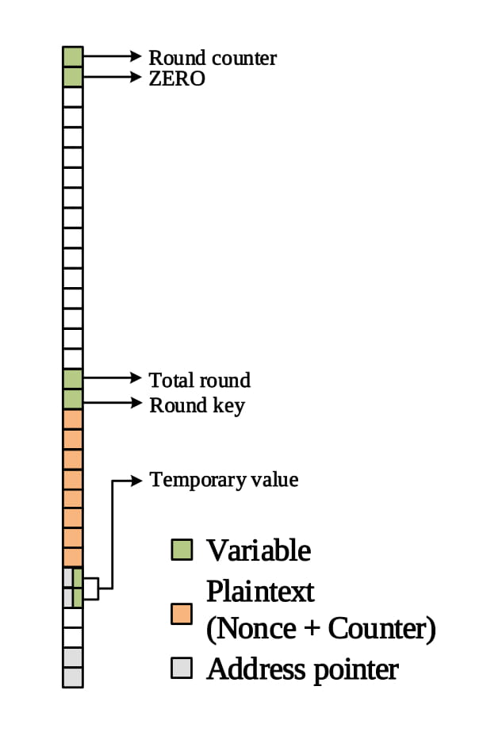
Furious CHAM-CTR-64/128 구현
CHAM-CTR variable-key 64/128의 개량형
기존 구현물에 미사용 레지스터가 16개 존재
미사용 레지스터에 미리 일부 라운드 키를 로드
라운드 키 로드 시간만큼 최적화 가능

Slide 12
Furious CHAM-CTR-64/128 구현
CHAM의 라운드 키
64/128: 32바이트
그 외: 64바이트
사용 가능한 레지스터는 16바이트이므로 64/128만 구현

Slide 13
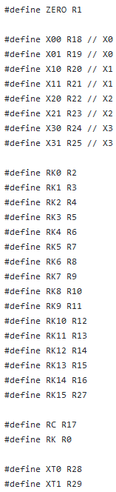
Furious CHAM-CTR-64/128 구현
Fixed-key 버전 대상
R27을 제외한 모든 레지스터가 한가지 목적으로 사용
R27: 평문 블록 주소 레지스터 + 라운드 키 레지스터
전체 라운드 숫자 레지스터는 삭제
CPI 명령어를 통해 즉시 비교
따라서 구현에 어려움이 크게 없음

Slide 14
Furious CHAM-CTR-64/128 구현
Variable-key 버전 대상
사전 연산 테이블을 위한 포인터 레지스터가 두개 더 필요
함수의 매개변수는 R24, R22, R20 … 순서로 입력
평문을 로드하는 순간, 입력 받은 포인터 정보가 사라짐

Slide 15
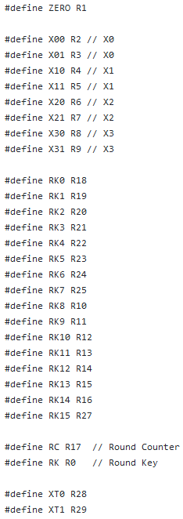
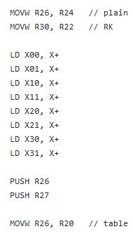
Furious CHAM-CTR-64/128 구현
포인터 정보가 덮어씌워지지 않도록 평문 레지스터를 변경
또는, 라운드 키 -> 평문 순으로 로드하는 방법도 가능
평문 포인터 레지스터는 라운드 함수 동안에는 라운드 키 포인터 레지스터로 동작

Slide 16
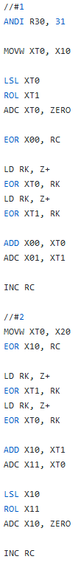
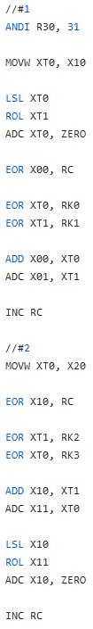
Furious CHAM-CTR-64/128 구현
라운드 함수 구현 (모든 버전 공용)
32바이트 라운드 키 중에서 16바이트만 선행 로드
라운드 함수 부분이 두 가지로 구현 됨
선행 로드 라운드 키를 활용하는 부분
개별로 라운드 키를 로드해서 연산하는 부분
16-way 기반 구현으로 확장
8-way 기반 구현 시: 10회 반복
16-way 기반 구현 시: 5회 반복

Slide 17
Furious CHAM-CTR-64/128 구현
전체적으로 약 7%의 성능 향상
코드 사이즈가 길어지는 단점
레지스터를 모두 사용
저장 공간은 최적 관점에 두지 않음
단위: clockcycle per byte

